Slide 1
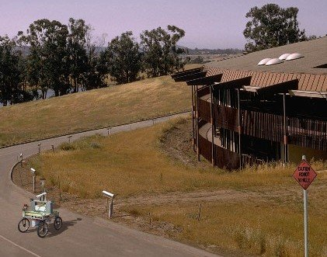
机器人舞蹈欣赏

Slide 2
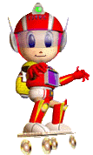
果园机器人

Slide 3
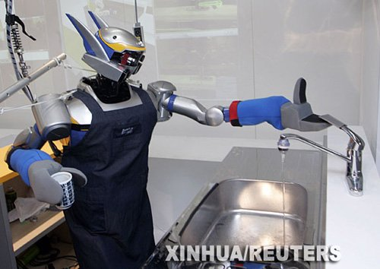

Slide 4
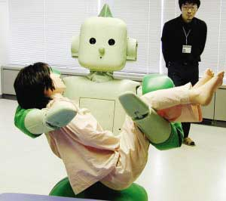

Slide 5
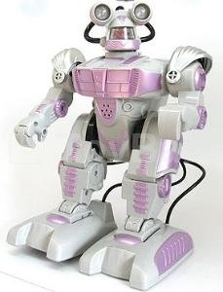

Slide 6
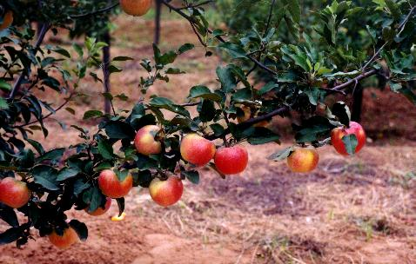


Slide 7
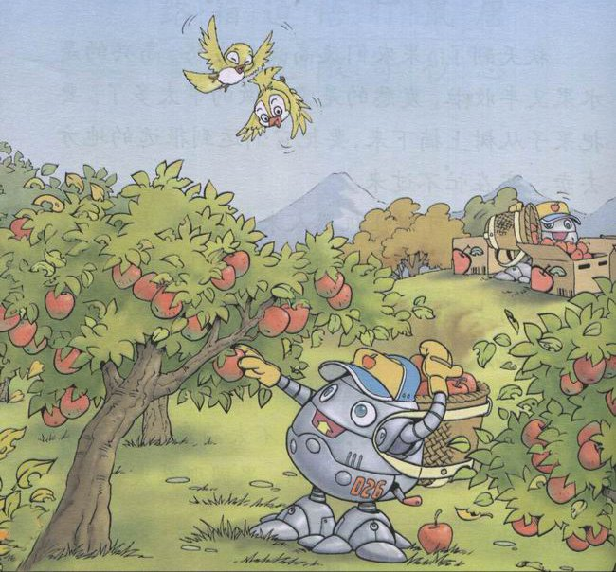

Slide 8
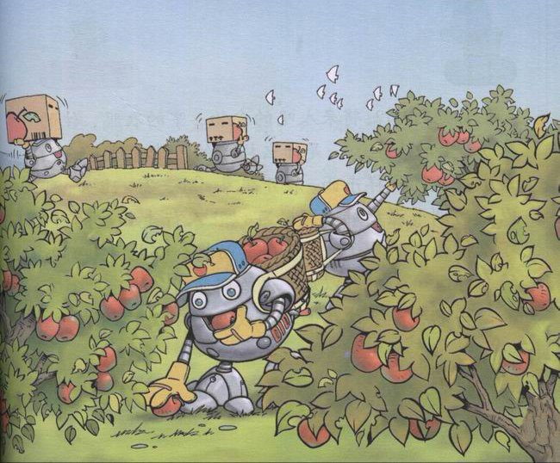

Slide 9
自学要求：
1、 说说课文中果园机器人是怎样的？
2、果园机器人有什么特点？
3、 自己认为哪些特点最有趣？

Slide 10
你知道吗？
机器人技术作为20世纪人类最伟大的发明之一，自上世纪60年代初问世以来，经历40余年的发展已取得长足的进步。走向成熟的工业机器人，各种用途的特种机器人的实用化，昭示着机器人技术灿烂的明天。
大家是否可以给机器人一个准确的定义呢？有人认为机器人无所不能，有人认为机器人必须像人。那么，何为机器人？80年代，将具有感觉、思考、决策和动作能力的系统称为智能机器人，这是一个概括的、含义广泛的概念。如今，水下机器人、空间机器人、空中机器人、地面机器人、微小型机器人等各种用途的机器人相继问世，许多梦想成为了现实。将机器人的技术（如传感技术、智能技术、控制技术等）扩散和渗透到各个领域形成了各式各样的新机器——机器人化机器。当前与信息技术的交互和融合又产生了“软件机器人”、“网络机器人”的名称，这也说明了机器人所具有的创新活力。

Slide 11
机器人的组装过程

Slide 12

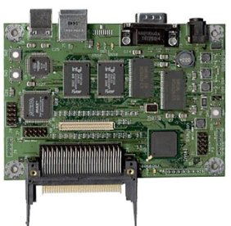
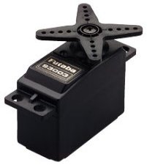
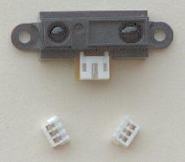
机器人的主要组成部分
机器人的大脑: 微控制器
红外传感器
驱动器

Slide 13
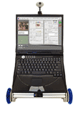
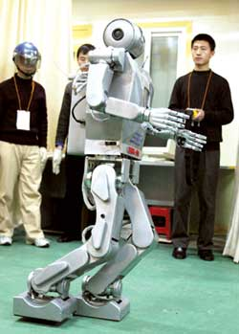
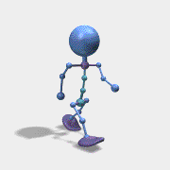
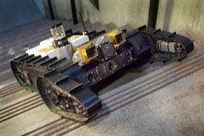
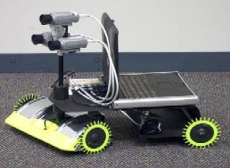
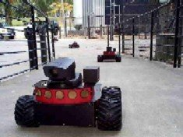
走进机器人
认识机器人
上大街
上楼梯

Slide 14

随着智能机器人技术的发展，智能机器人的教育也必将给信息技术基础教育带来新的活力。智能机器人会成为青少年能力、素质培养的智能平台。在科技发达的今天，机器人已成为了家里的保姆，只要你给它发一个信号，机器人就会按照你的指示去工作了，比如说你要喝茶，机器人就会按照你的指示，去帮你倒茶；吃饭，机器人就会给你做饭……现在，机器人的品种也越来越多，有写字的、焊接的、擦玻璃的、打仗的、种田的……
同学们：扬起你智慧的风帆，展开你科学的翅膀 ，说一说自己想发明的机器人是什么样的，有哪些本领。还可以把自己想发明的机器人画出来，对照图画向大家介绍。走上来吧，走上这想象丰富的演讲台。
扬起你智慧的风帆
展开你科学的翅膀

Slide 15
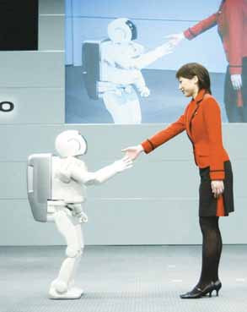

再见

